Slide 1

HƯỚNG DẪN TỰ HỌC
TẬP LÀM VĂN
MẠCH LẠC TRONG VĂN BẢN

Slide 2




Nội dung
Mạch lạc và những yêu cầu về mạch lạc trong văn bản
I.
Luyện tập
II.

Slide 3


QUAN
SÁT
SÁCH
GIÁO
KHOA
I. Mạch lạc và các yêu cầu về mạch lạc trong văn bản:
1. Thế nào là mạch lạc trong văn bản:
- Đọc và trả lời câu hỏi a, b/SGK lớp 7 trang 31 để hiểu mạch lạc trong văn bản là gì.

Slide 4

2. Các điều kiện để một văn bản có tính mạch lạc
Học sinh xem lại: Văn bản “Cuộc chia tay của những con búp bê”
Nhắc lại bố cục và nội dung chính của văn bản “Cuộc chia tay của những con búp bê”. Các sự việc được sắp xếp như thế nào?

Slide 5
Nếu được chọn một từ để gọi tên chủ đề của văn bản này thì em sẽ chọn từ nào trong các từ dưới đây: Chia rẽ/ Chia tay/ Chia bôi/ Chia xa
Vậy chia tay có phải là chủ đề chính để liên kết các sự việc trong văn bản thành một hệ thống nhất?
Giữa các đoạn văn trong văn bản được nối với nhau theo mối liên hệ nào?

Slide 6


Vậy theo em điều kiện nào để văn bản có tính mạch lạc?

Slide 7


II.
Luyện tập

Slide 8

Làm việc nhóm
Nhóm 1: Bài 1 a
Nhóm 2: Bài 1b, văn bản (1)
Nhóm 3: Bài 1b, văn bản (2)
Nhóm 4: Bài 2

Slide 9
III.
Tìm tòi, mở rộng
- Tìm một số đoạn văn bản tự sự đã học để phân tích tính mạch lạc trong văn bản ấy .

Slide 10



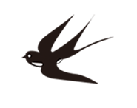
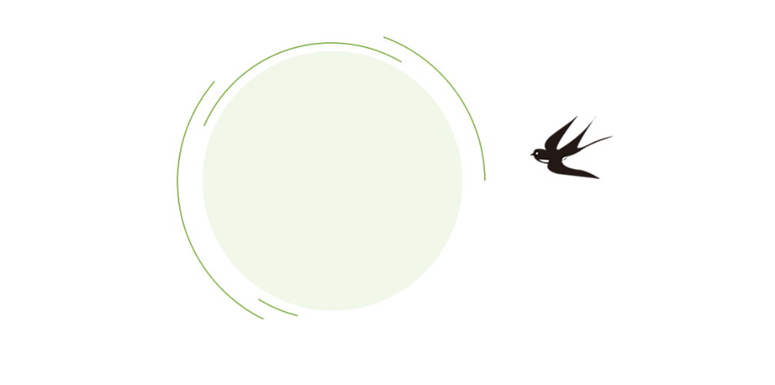

Chúc các em học tập tốt!

